Slide 1
第15回 脆弱性対応勉強会
IPA ｾｷｭﾘﾃｨｲﾝｼﾃﾞﾝﾄ対応机上演習教材 体験会
2025-04-19
脆弱性対応勉強会
hogehuga

Slide 2
初めに
今回は、2025-04-15にIPAから公開された「セキュリティインシデント対応机上演習教材」を体験してみる勉強会、です。
おそらく、教材が想定したユーザ ではない ような方が参加されていると思います。本教材を通して、以下が得られれば良いかと思っています。
そもそも、世の中はこのレベルに達していないことを知る
中小企業向け教材をより高度な環境で実施する場合、どの点に気を付けたほうが良いのか
自社に持ち帰って実施をする場合の、気付きを得る

Slide 3
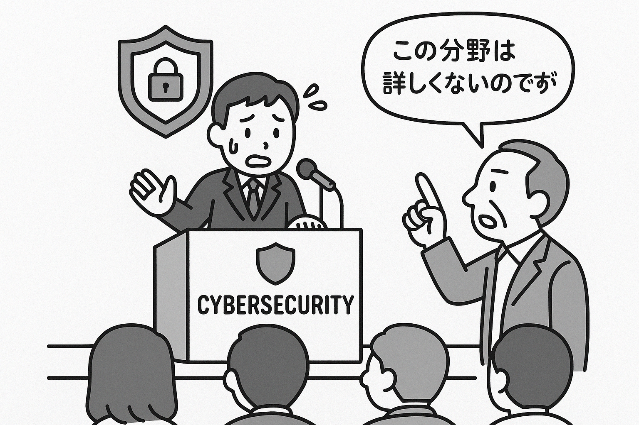
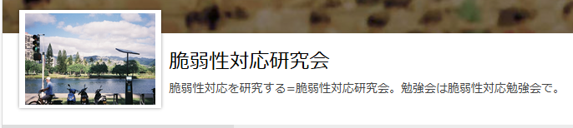


About Me
hogehuga（INOUE Kei）
脆弱性対応研究会主催
一応、研究会の中の勉強会が”脆弱性対応勉強会”
趣味
バイク、水風呂
経歴等
情シス、MSP、重要インフラ運営、コンサル、セールス/マーケ、を経験
最近KDDI買収で話題になっている会社で、脆弱性管理等の研究職
発表歴
Code Blue Open Talks(2022)
Internet Week2023,2024
Internet Week SHOWCASE IN 福岡
NCA Annual Conference 2023,2024
OWASP (Japan|Kansai|Nagoya)
OWASP Hardening Conference
塩尻サイバーセキュリティ勉強会
脆弱性対応勉強会
その他
ISOG-J WG1 “脆弱性トリアージガイドライン作成の手引き”
ISOG-J WG1/OWASP “セキュリティエンジニアの知識地図”
ISOG-J WG6 “セキュリティ対応組織の教科書 第3.x版”
DALLE-Eが表現する 登壇者が後ろから刺される絵
https://zeijyakuseitaioukenkyukai.connpass.com/
https://zeijyakuseitaioukenkyukai.connpass.com/
https://www.facebook.com/groups/zeijyakuseitaioukenkyukai/
脆弱性対応勉強会は個人で行っている活動であり、会社とは無関係です。
私の発言は、会社及び組織を代表する見解ではないことがあります。
間違いや最新の情報は、後ろから刺さずにご共有いただければ幸いです。

Slide 4
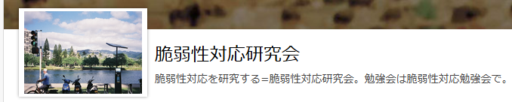


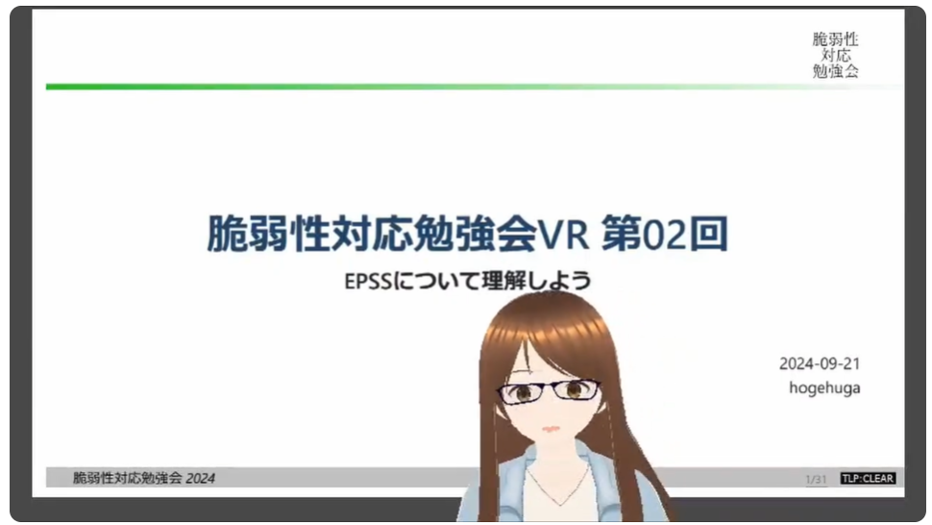
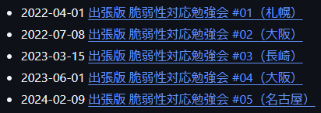
脆弱性対応勉強会とは
2019年から開催している、セキュリティに関する勉強会です。
connpass/Facebook/github で活動しています。
connpass: メンバーは1,050人(2025-04-18現在)で、勉強会の告知に利用
https://zeijyakuseitaioukenkyukai.connpass.com/
Facebook: メンバーは260人(2025-02-11現在)で、イベント告知と相談的に利用
https://www.facebook.com/groups/zeijyakuseitaioukenkyukai
github: ファイル置き場
https://github.com/hogehuga/vulnRespStudyGroup/
勉強会としては、28回？ほど実施実績があります
活動拠点は東京（神田付近？）ですが、県外でも活動をしています。
出張ついでに「出張版 脆弱性対応勉強会」を実施
大阪 2回、名古屋/長崎 1回、札幌 1回（但し誰も現地に来なかった…）
VR（アバターを使った録画）も増やします
2回ほど実施
要望があればどこにでも駆けつける勉強会です！

Slide 5
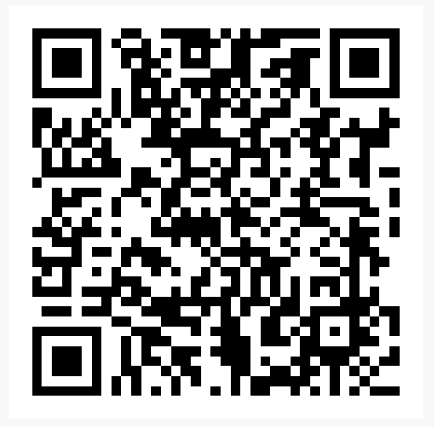
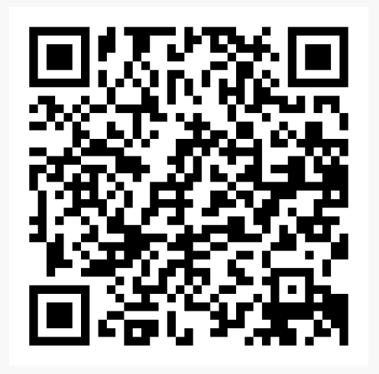
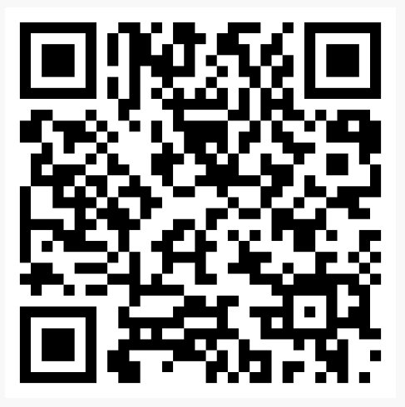
次回予告
脆弱性対応勉強会
1か月以内？：本勉強会実施結果を基に、再度同じ内容を実施
どのようにファシリテーションすべきか、の知識をまとめるために実施し、後ほど公開する
未定：使って学ぶ、SSVCと脆弱性トリアージ
https://github.com/hogehuga/cveTreage/tree/nightly-dev を用いたSSVCの活用
JNSA教育部会
2025-05-28：総関西サイバーセキュリティLT大会（第51回）
2025-08-23：【ハンズオン】第13回サイバーセキュリティ勉強会2025夏 in 塩尻
ISOG-J
脆弱性管理プロジェクト（WG6配下の新プロジェクト） （05月頃から始動）
cveTreage
塩尻
SosaiLT

Slide 6
以降、IPAの教材で進めます

Slide 7
目的（実施マニュアル 3章）
TTX は技術的なスキル向上を目的としたものではなく、意思決定のプロセスを体験することを通じ、以下のような目的を達成するために行うものである。
理解の促進
サイバー攻撃やリスクに対する組織の対応能力を向上させるため、参加者が自らの役割や責任を理解する。
コミュニケーションの強化
関係者間の情報共有やコミュニケーションを促進し、チームワークを強化する。
戦略の検証
既存のインシデント対応計画や戦略が効果的であるかを検証し、改善点を見つける。
今日はここが目的

Slide 8
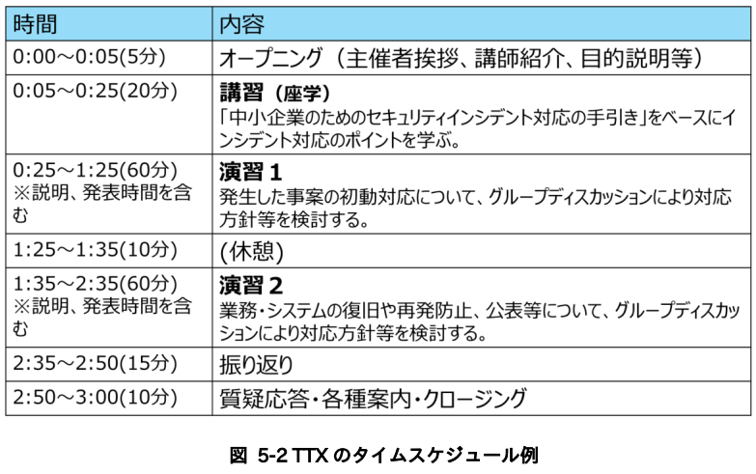
進行例

Slide 9
当日の進行状況
10:00-10:10 | オープニング | 弊勉強会の趣旨、本勉強会の趣旨
10:10-10:35 | 座学 | 講師用資料を基に概要説明（w/事例）
10:35-11:10 | 演習1 | 状況1の議論後、状況2の議論 当初、15分程度を想定したが、不足していた
11:10-11:25 | 発表 | 各グループ発表と議論/講評
11:25-11:55 | 演習2 | 状況1の議論後、状況2の議論 講演1を踏まえて時間を取りたいが、会議室利用時間により短縮
11:55-12:15 | 発表 | 各グループ発表と議論/講評

Slide 10
Question and Answer
Thank you!
Any Questions?
オープンな議論としてお話ししたい場合は、Facebook/X/LinkedIn/Eight 等でご連絡下さい。
仕事として議論をしたい場合は、 kei.inoue@lac.co.jp までご連絡ください。
（どちらもお金が貰えるわけではないので、どっちでもいいです…）

